Slide 1
Fraktálok és káosz
Szirmay-Kalos László

Slide 2
A természet geometriája
Euklideszi geometria metrikus
„Sima” egyenesre/síkra épít (analízis: differenciálás)
Kicsiben mindenki lineáris: Skálafüggőség
Méret lényeges (milyen méret: dimenzió kapcsolat)
Méret: szakasz, négyzet, kocka lefedés
Dimenzió: algebra = független változók, topológia=kettévágás
Hossz (1D); terület (2D); térfogat (3D)
Ember alkotta objektumokra jó
Természet
Méret nem releváns (zérus vagy végtelen):
dimenzió?
Nem sima (nem differenciálható)
Kicsiben is ugyanolyan: Skálafüggetlenség

Slide 3
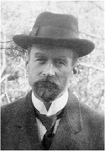
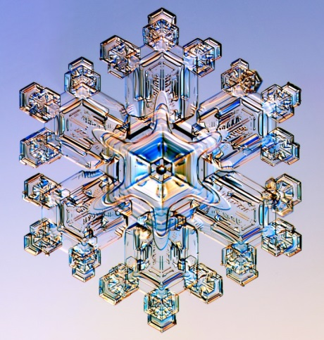
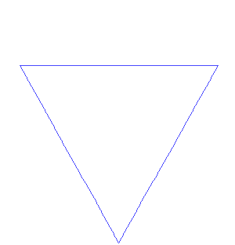
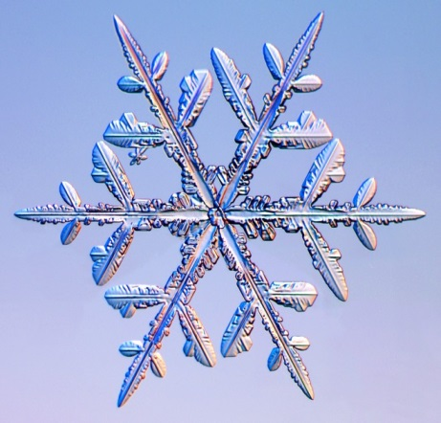
(Helge von) Koch görbe: hossz végtelen
$l_{n}{=l_{0}\left(\frac{4}{3}\right)}^{n}\underset{→}{ }$ $∞$
Véges tartományban végtelen hosszú:
Dimenzió > 1
Területe zérus
Dimenzió < 2
Folytonos
Sehol sem differenciálható (tüskés)
Önhasonló

Slide 4
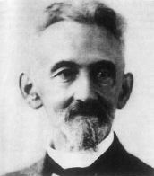
(Felix) Hausdorff dimenzió önhasonló objektumokra
r = 1/ 2
N = 4
N = 8
N = 2
$$D= \frac{log⁡(N)}{log⁡(1/r)}$$
N = 1/r ^{D}

Slide 5
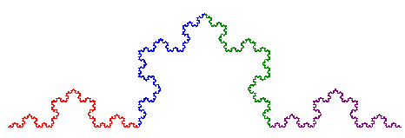
Koch görbe Hausdorff dimenziója
r = 1/3
N = 4
$$D= \frac{log⁡(4)}{log⁡(3)}≈1.26$$

Slide 6
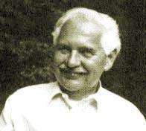
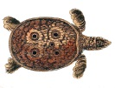
Lindenmayer (Arisztid) rendszerek
F→F+60F-120F+60F
r = 1/3, N = 4, D=log(4)/log(3)=1.26
F→F+90F-90F-90FF+90F+90F-90F
r = 1/4, N = 8, D=log(8)/log(4)=1.5
F→F+90F-90F-90F-90F+90F+90F+90F-90F
r = 1/3, N = 9, D=log(9)/log(3)=2
Peano/Hilbert térkitöltő görbe

Slide 7
Nem önhasonló objektumok: vonalzó dimenzió
Vonalzó (l) db
l 1
r =1/3 N = 4
r² N²
r^{m} N^{m}
N = 1/r^{D}
Hossz(l) = l db = l N^{m} = l (1/r ^{D})^{m} =
= l (1/r ^{m}) ^{D} = 1/ l ^{D-1}
D = - log(Hossz(l))/log(l) + 1

Slide 8
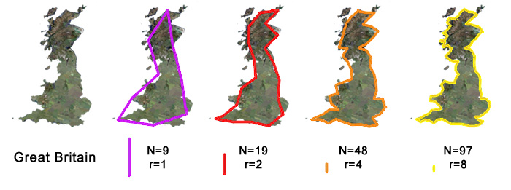
Dimenziómérés = hosszmérés
EEG görbe
log Hossz( l )
D-1
log l
Alkalmazás:
Természetes objektumok
elkülönítése és kategorizálása

Slide 9
Fraktálok előállítása
Matematikai gépek:
L-rendszerek
Fraktális (1/f ) zaj: Brown mozgás, Perlin zaj
Kaotikus dinamikus rendszerek (véletlenszám generátor)

Slide 10
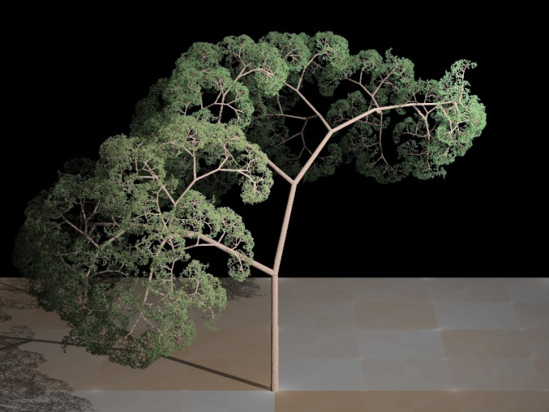
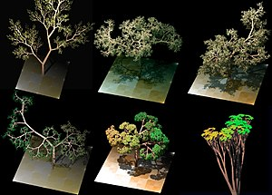
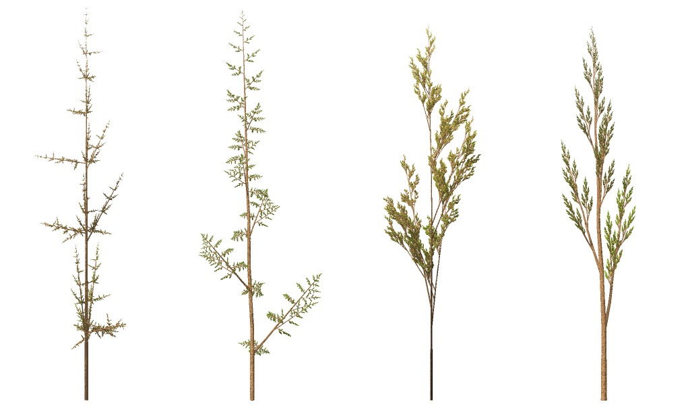
Lindenmayer rendszerek
F→F+60F-120F+60F

Slide 11
Geometry shader
csúcspontok
primitívek
pixelek
Pixel cím
vertex
shader
geometry
shader
gl_FragCoord
reg1
reg2
reg3
reg4
…
gl_Position
reg1
reg2
reg3
reg4
…
Vágás,
Homogén
osztás
Vágás,
Homogén
osztás
Vágás, homdiv
Viewport tr.
Raszterizáció
Fragment
shader
Viewport
transzform
Pixel szín
Viewport
transzform
Raszterizáció
Raszterizáció
rasztertár
VAO/VBO
Textúrák
GPU memória
CPU

Slide 12
Fraktális zaj
σ/9
σ/3
σ = 1/(2√3)
Skála Részlet
N = 4 σ
N² = 16 σ/3
…
N^{m} = 4^{m} σ/3^{m-1}
szórás

Slide 13
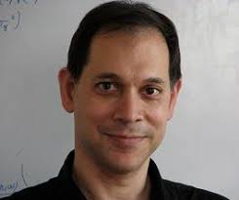
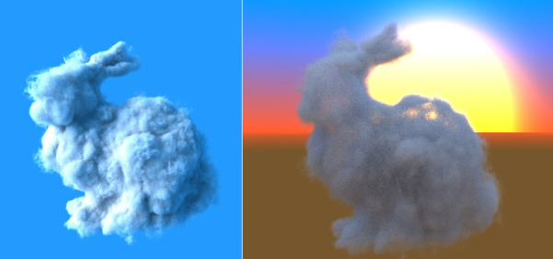
(Ken) Perlin zaj

Slide 14
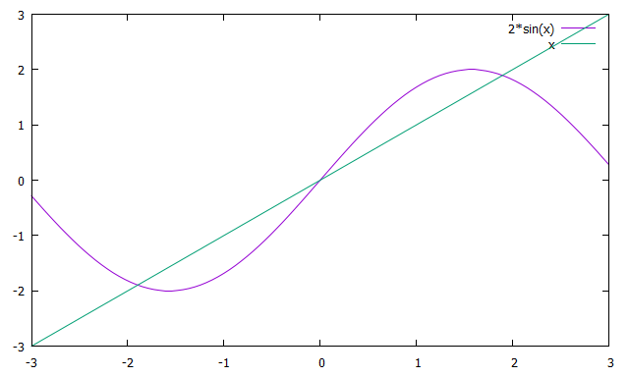
Iterált függvények, fix point, stabilitás
x_{n+1} = F(x_{n})
x₁ = F(x₀)
x₂ = F(x₁) = F(F(x₀))
x₃ = F(x₂) = F(F(F(x₀)))
…
x* = F(x*)
Fix point
Stabilitás: |F’(x*)| < 1
x*+Δx_{n+1} = F(x*+Δx_{n})
≈ F(x*) + F’(x*)⋅Δx_{n}
|Δx_{n+1}| ≈ |F’(x*)|⋅|Δx_{n}|
Labilis
Stabil

Slide 15
Kaotikus dinamikus rendszer: nyulak kis C értékre
S_{n+1}
S_{n}
S_{n+1}= C S_{n} (S_{max}-S_{n})
S_{n+1}= S_{n}
S_{n}
n
Iteráció: S_{n+1} = F(S_{n})
Fix pont: S* = F(S*)
Stabil: |F ’(S*)| < 1

Slide 16
Kaotikus dinamikus rendszer: nyulak közepes C értékre
S_{n+1}
S_{n}
S_{n+1}= S_{n}
stabil
labilis
S_{n}
n
S_{n+1}= C S_{n} (S_{max}-S_{n})

Slide 17
Kaotikus dinamikus rendszer: nyulak nagy C értékre
S_{n+1}
S_{n}
labilis
labilis
S_{n}
n
S_{n+1}= C S_{n} (S_{max}-S_{n})

Slide 18
Káosz
A rendszer determinisztikus, de
Kezdeti állapot hatása eltűnik
Kis perturbáció nagyon eltérő viselkedéshez vezet
Auto-korrelációs függvény zérushoz tart
Korábbi állapot gyengén befolyásolja a sokkal későbbit
Megjósolhatatlanság
Teljesítmény sűrűség spektrum nem tart zérushoz
Nagy frekvencia

Slide 19
Pszeudó véletlenszám generátor
static int r = 3;
void seed(int s) { r = s; }
int rand( ) {
r = F(r);
return r;
}
Iterált függvény:
véletlenként hat
r_{n+1}= F(r_{n})
r_{n}
F nagy derivált!
n

Slide 20
Rossz F(r)
r_{n+1}
1
1
1
r_{n}
1
1
1
1
1
(r_{n}, r_{n+1}) = (r_{n}, F(r_{n}))
párok
1
1

Slide 21
Kongruens generátor
F(r) = { g ·r + c } g·r+c tört része
g nagy
F(r)
r

Slide 22
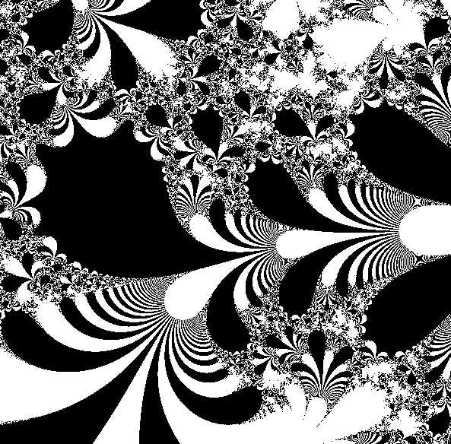
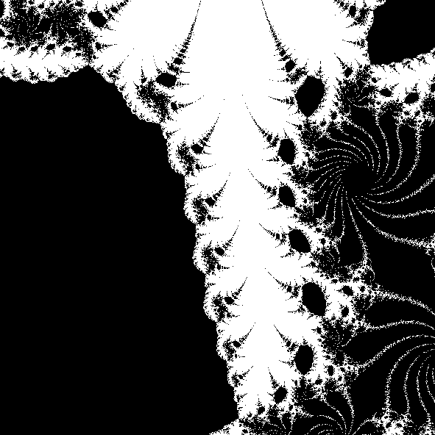
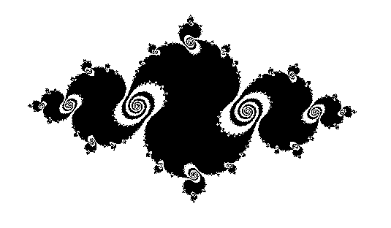
Kaotikus rendszerek a síkon
F
z = x + iy
F(z)=z² + c
F(z)=e^{z} +c
F(z)=cos(z+c)
F(z)=sinh(z)+c

Slide 23
F: z → z²
z = r e ^{iφ}
r → r ²
φ → 2φ
divergens
konvergens
1
F
Attraktor: H = F(H)
H

Slide 24
Attraktor felrajzolása
Attraktor a labilis és a stabil tartomány határa: kitöltött attraktor = nem divergens pontok
z_{n+1} = z_{n}² : ha z∞< ∞ akkor fekete
Attraktorhoz konvergálunk, ha az stabil
z_{n+1} = z_{n}² attraktora labilis

Slide 25
Inverz iterációs módszer
F ⁻¹
H
H = F(H) → H = F ⁻¹(H)
z_{n+1} = z_{n}²
z_{n+1} = ±√z_{n}
r_{n+1} = √r_{n}
φ_{n+1} = φ_{n}/2 + {0|1}·π
z₀
Ha n nagy:
1
r_{n} = (r₀)^{1/2n} ≈ 1
φ_{n} = φ₀/2^{n} +{0|1}.{0|1}{0|1}... ·π
≈ {0|1}.{0|1}{0|1}... ·π
n n-1 n-2

Slide 26
Többértékű leképzés: Véletlen bolyongás
z₀
+√
-√
φ_{n+1} = φ_{n}/2 + {0|1}·π
r_{n} ≈ 1
φ_{n} ≈ {0|1}.{0|1}{0|1}... ·π
n n-1 n-2
Nem lehet csak egy értékkel dolgozni ???
Mélységi feltárás szélességi helyett???
Csak a +: φ_{n} ≈ 0.000... ·π = 0
Felváltva +/-: φ_{2n} ≈ 1.0101... ·π = 4π/3; φ_{2n+1} ≈ 0.1010... ·π = 2π/3
Véletlenszerűen!

Slide 27
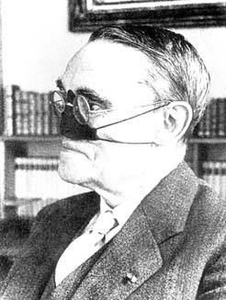
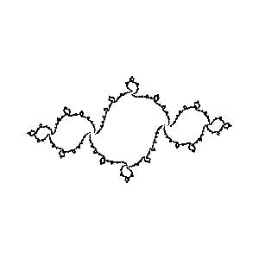
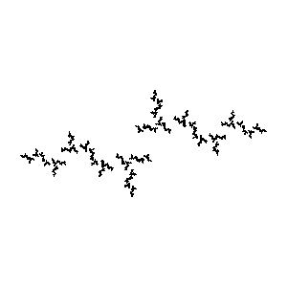
(Gaston) Julia halmaz
F: z → z² + c

Slide 28
Kitöltött Julia halmaz: algoritmus
Im z
(X,Y)
FilledJuliaDraw ( )
FOR Y = 0 TO Ymax DO
FOR X = 0 TO Xmax DO
ViewportWindow(X,Y → x, y)
z = x + i y
FOR n = 0 TO “infinity” DO z = z² + c
IF |z| >= “infinity” THEN WRITE(X,Y, white)
ELSE WRITE(X,Y, black)
ENDFOR
ENDFOR
END
Re z

Slide 29
GPU implementáció
float cVtx[] = { -1, -1, 1, -1, 1, 1, -1, 1 };
glBufferData(GL_ARRAY_BUFFER, sizeof(cVtx), cVtx, GL_STATIC_DRAW);
…
glDrawArrays(GL_TRIANGLE_FAN, 0, 4);
CPU program
uniform vec2 cameraCenter, cameraSize;
layout(location = 0) in vec2 cVertex;
out vec2 z0;
void main() {
gl_Position = vec4(cVertex, 0, 1);
z0 = cVertex * cameraSize/2 + cameraCenter;
}
Vertex shader
Im z
Re z
uniform vec2 c;
in vec2 z0;
out vec4 fragCol;
void main() {
vec2 z = z0;
for(int i=0; i<1000; i++) z = vec2(z.x*z.x-z.y*z.y,2*z.x*z.y) + c;
fragCol = (dot(z,z) < 100) ? vec4(0, 0, 0, 1) : vec4(1, 1, 1, 1);
}
Fragment shader
z = z² + c

Slide 30
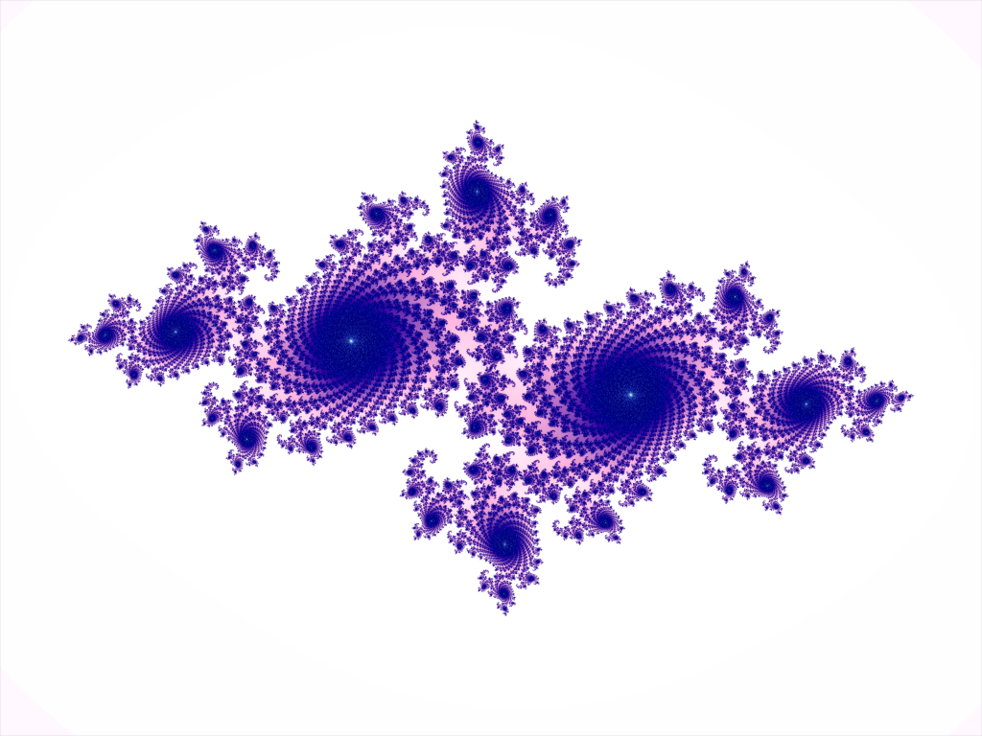
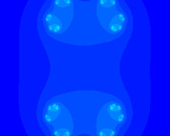
Kitöltött Julia halmaz: kép

Slide 31
Julia halmaz inverz iterációval
Im z
(X,Y)
JuliaDrawInverseIterate ( )
Kezdeti z érték választás
FOR n = 0 TO “infinity” DO x = Re z, y = Im z
IF InWindow(x, y) WindowViewport(x, y ⇨ X, Y) WRITE(X,Y, black)
ENDIF z = √ z - c
if (random( ) > 0.5) z = -z
ENDFOR END
Re z
Kezdeti z érték:
z² = z - c gyöke

Slide 32
GPU implementáció
Vertex shader
z₀
layout(location = 0) in vec2 zRoot;
void main() {
gl_Position = vec4(zRoot, 0, 1);
}
+√
-√
Fragment shader
void main() {
fragColor = vec4(0, 0, 0, 1);
}
Pixel cím
CPU
vertex
shader
geometry
shader
Vágás, homdiv
Viewport tr.
Raszterizáció
Fragment
shader
rasztertár

Slide 33
CPU program
z₀
+√
-√
Kezdeti z érték:
z² = z - c gyöke
vec2 z = vec2(0.5, 0) + sqrtComplex(vec2(0.25 - c.x, -c.y));
for (int p = 0; p < nPackets; p++) {
vec2 vtx[nSeeds];
for (int i = 0; i < nSeeds; i++) {
z = sqrtComplex(z - c) * (rand() & 1 ? 1 : -1);
vtx[i] = -z;
}
glBufferData(GL_ARRAY_BUFFER, sizeof(vtx), vtx, GL_DYNAMIC_DRAW);
glDrawArrays(GL_POINTS, 0, nSeeds);
}

Slide 34
Geometry shader
uniform vec2 cameraCenter, cameraSize, c;
layout(points) in;
layout(points, max_vertices = 63) out;
vec2 sqrtComplex(vec2 z) {
float r = length(z), phi = atan(z.y, z.x);
return vec2(cos(phi/2), sin(phi/2)) * sqrt(r);
}
void main() {
vec2 zs[63];
zs[0] = gl_in[0].gl_Position.xy;
gl_Position = vec4((zs[0]-cameraCenter)/(cameraSize/2),0,1);
EmitVertex();
for(int i = 0; i < 63/2; i++) {
vec2 z = sqrtComplex(zs[i] - c);
for(int j = 1; j <= 2; j++) {
zs[2 * i + j] = z;
gl_Position = vec4((z-cameraCenter)/(cameraSize/2),0,1);
EmitVertex();
z = -z;
}
}
EndPrimitive();
}
0
1
2
3
4
5
6

Slide 35
Julia halmaz összefüggése
összefüggő
nem összefüggő,
Cantor féle halmaz

Slide 36
Julia halmaz összefüggősége
H = F(H)
F
H
H₁ = F(H₀)
H₀
H
H-c
H₀
H₁
c
H-c
H
c
z_{n+1} = ± √z_{n}-c

Slide 37
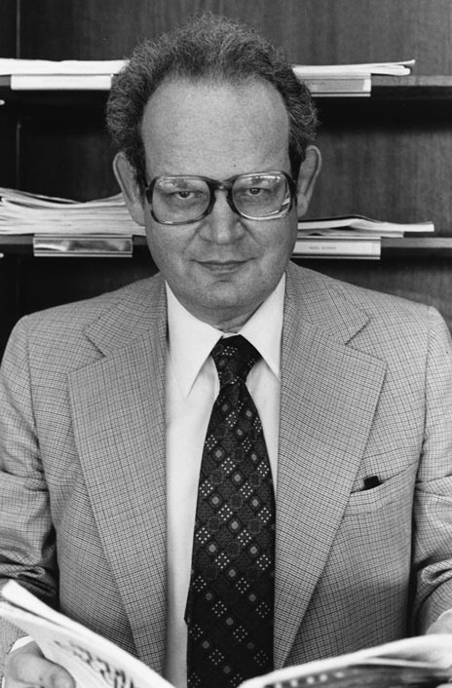
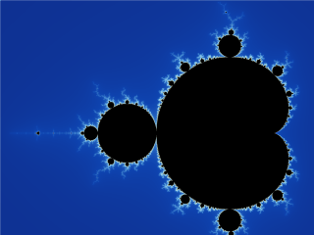
(Benoit) Mandelbrot halmaz
Azon c komplex számok, amelyekre a z → z² + c Julia halmaza összefüggő.

Slide 38
Mandelbrot halmaz, algoritmus
Im z
(X,Y)
MandelbrotDraw ( )
FOR Y = 0 TO Ymax DO
FOR X = 0 TO Xmax DO
ViewportWindow(X,Y → x, y)
c = x + i y
z = 0
FOR n = 0 TO “infinity” DO z = z² + c
IF |z| >= “infinity” THEN WRITE(X,Y, white)
ELSE WRITE(X,Y, black)
ENDFOR
ENDFOR
END
Re z
|z| > 2

Slide 39
GPU implementáció
float cVtx[] = { -1, -1, 1, -1, 1, 1, -1, 1 };
glBufferData(GL_ARRAY_BUFFER, sizeof(cVtx), cVtx, GL_STATIC_DRAW);
…
glDrawArrays(GL_TRIANGLE_FAN, 0, 4);
CPU program
uniform vec2 cameraCenter, cameraSize;
layout(location = 0) in vec2 cVertex;
out vec2 c;
void main() {
gl_Position = vec4(cVertex, 0, 1);
c = cVertex * cameraSize/2 + cameraCenter;
}
Vertex shader
in vec2 c;
out vec4 fragCol;
void main() {
vec2 z = c;
for(int i = 0; i < nIteration; i++) {
z = vec2(z.x * z.x - z.y * z.y, 2 * z.x * z.y) + c;
if (dot(z, z) > 4) break;
}
fragCol = (i == nIteration) ? vec4(0, 0, 0, 1) : vec4(1, 1, 1, 1);
}
Fragment shader
z = z² + c

Slide 40
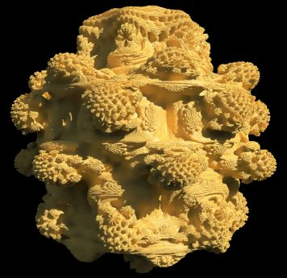
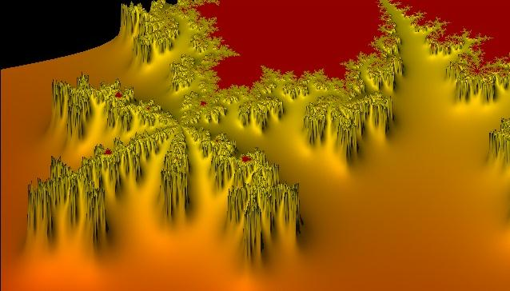
„Matematikát kijátszó” Mandelbrot halmazok

Slide 41
Inverz feladat: IFS modellezés
F
x, y
H ⇨ F
Attraktor:
H = F(H)
F: szabadon vezérelhető, legyen stabil attraktora

Slide 42
Melyik függvény attraktora a Koch görbe?
Attraktor: H = F(H) = W₁(H) ∪ W₂ (H) ∪ W₃ (H) ∪ W₄ (H)
W₂ (H)
W₃ (H)
W₁(H)
W₄ (H)
W_{k} (x,y) = [x,y]⋅A_{k} + q_{k}

Slide 43
F: többértékű lineáris leképzés
Nem feltétlenül hasonlósági transzformáció!
Nem csak önhasonló objektumok.
F = W₁ ∨ W₂ ∨ … ∨ W_{m}
H = W₁(H) ∪ W₂ (H) ∪ … ∪ W_{m} (H)
Stabilitás = kontrakció
|A sajátértékei| < 1
W_{k} (x,y) = [x,y]⋅A_{k} + q_{k}
H = F(H)
Kollázs:
lefedés a kicsinyített változatokkal
Nem feltétlenül diszkjunkt

Slide 44
IFS rajzolás: iterációs algoritmus
IFSDraw ( ) Legyen [x,y] = [x,y] A₁ + q₁ megoldása a kezdő [x,y] FOR i = 0 TO “infinity” DO IF InWindow(x, y) WindowViewport(x, y ⇨ X, Y) Write(X, Y, color); ENDIF Válassz k-t p_{k} valószínűséggel [x,y] = [x,y] A_{k} + q_{k} ENDFOR END
y
(X,Y)
x
W_{k}

Slide 45
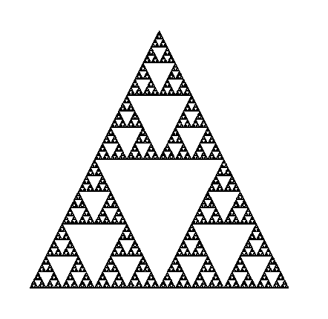
Egyszerű IFS-ek

Slide 46
IFS modellezés

Slide 47
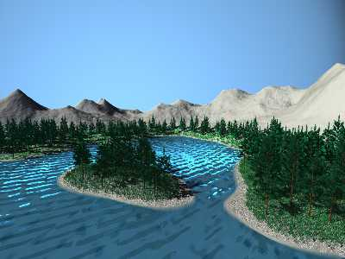
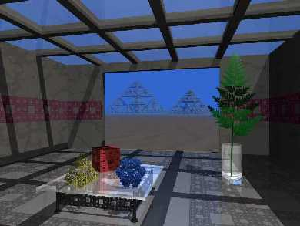
IFS képek

